Slide 1
1100222 - Modelagem de Crescimento de Culturas Agrícolas
LEB5048 - Modelagem de Culturas Agrícolas I
O Modelo CROPSIM – aula 4
Objetivos:
Incluir a redução da transpiração por falta de água
Incluir a consequente redução no acúmulo de biomassa para calcular a produtividade limitada por água (ou atingível)

Slide 2
Tarefa
Inserir o cálculo da ETp usando Penman-Monteith
CROPSIM11.py

Slide 3
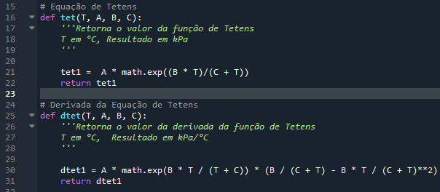
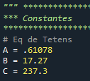
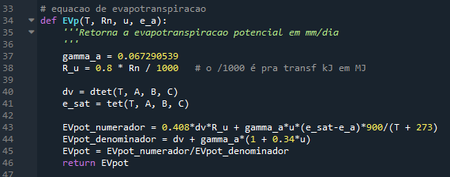

Slide 4
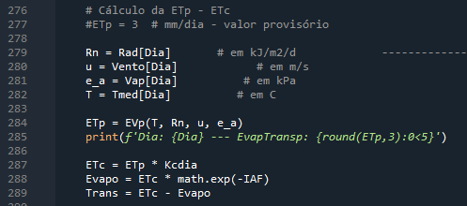

Slide 5
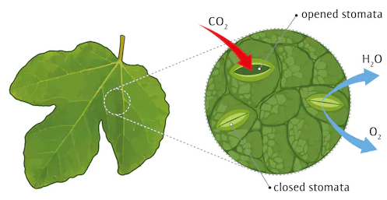
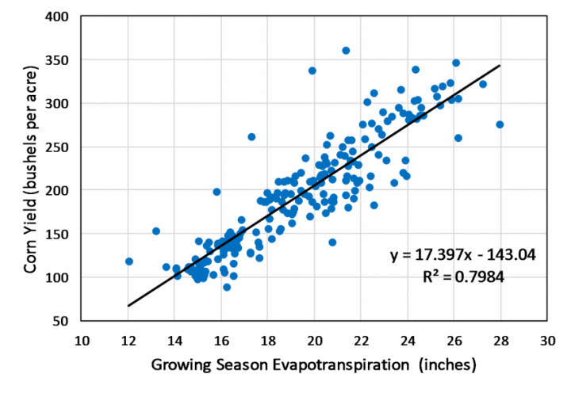
Transpiração relativa
=
Acúmulo relativo de biomassa

Slide 6
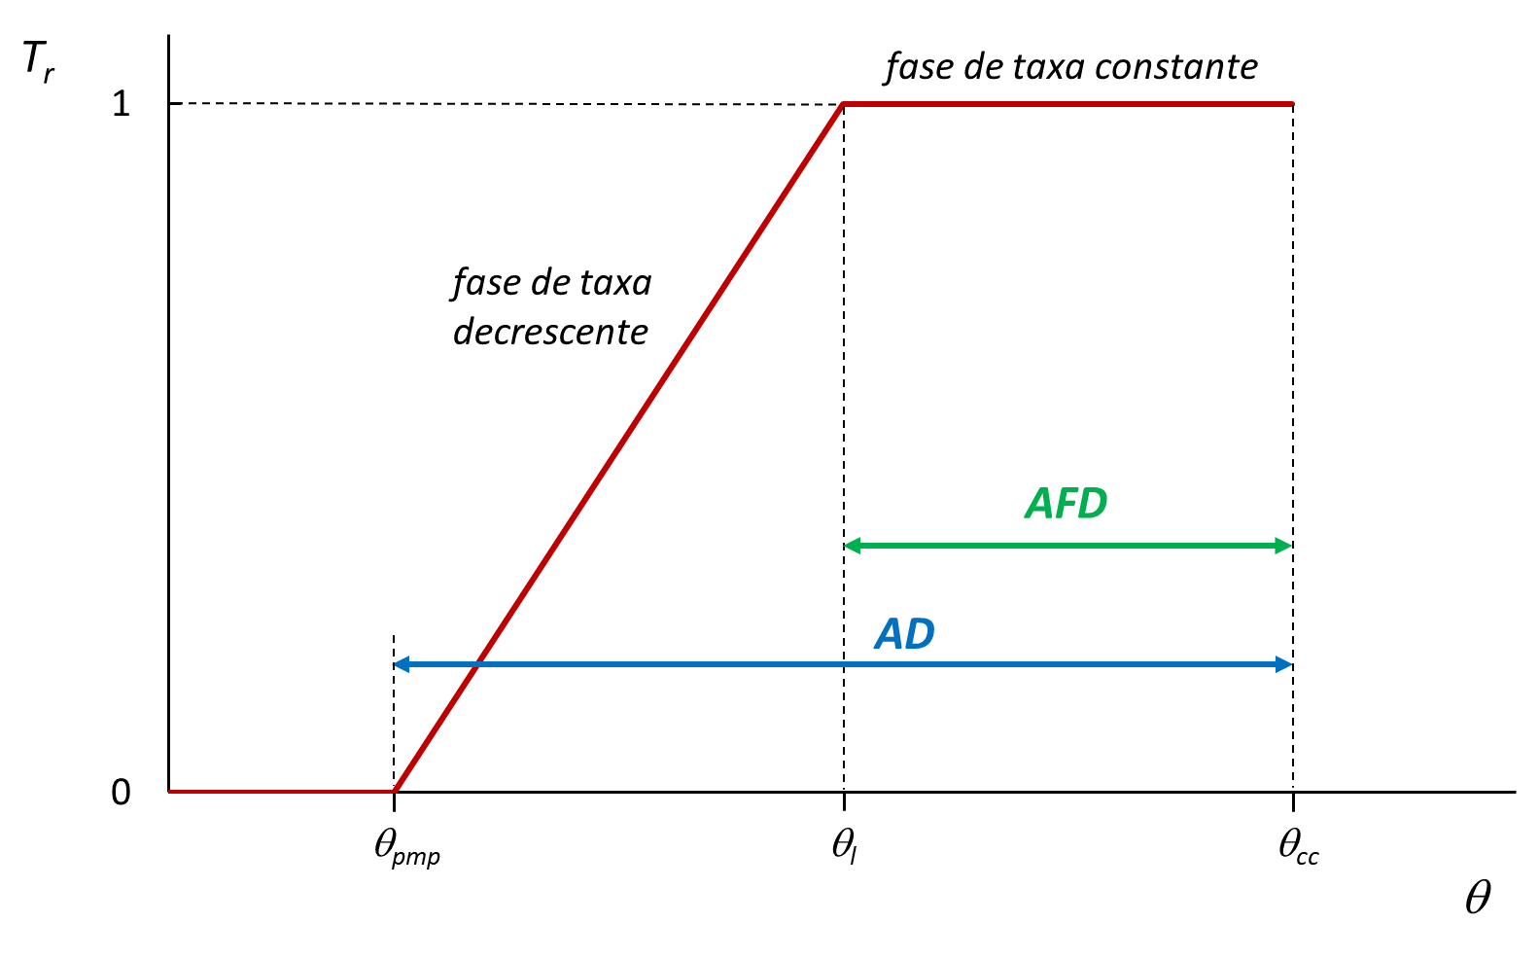
Transpiração relativa Tr = Ta/Tp
FAO Handbook 33 (Doorenbos & Kassam, 1979)
Fração de água disponível, p=AFD/AD

Slide 7
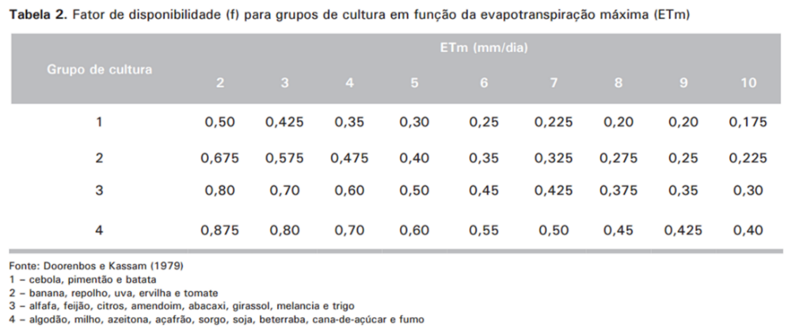
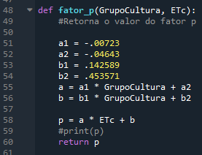
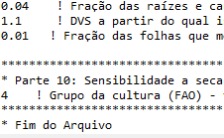
Fração de água disponível, p=AFD/AD

Slide 8
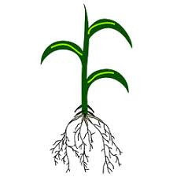
Aplicar o método da FAO a cada uma das camadas e somar as extrações de cada camada
T_{p}
0
S_{p1}
20
ze
S_{p2}
60

Slide 9
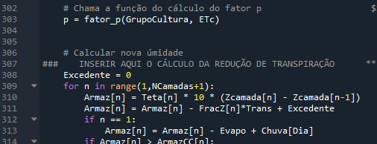

Slide 10
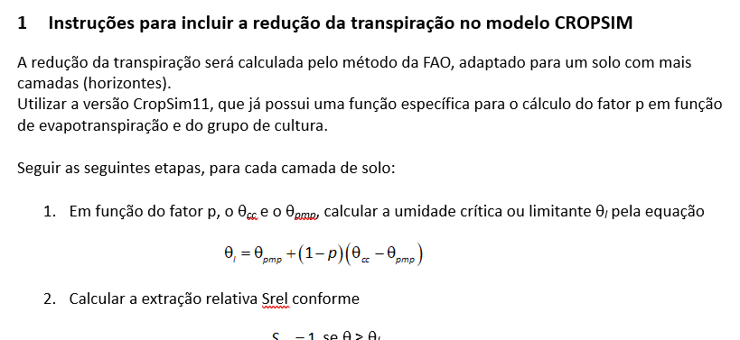
Tarefa
Incluir a redução da transpiração
Instruções ETa Método FAO.docx

